Slide 1
Поняття форуму та чату. Етикет інтерактивного спілкування

Slide 2
Поняття форуму
Форум – це довготривалі (постійно діючі) телеконференції, у ході яких співрозмовники надсилають і читають текстові повідомлення в зручний для них час.
Також форумом називають службу Інтернету, що призначена для організації довготривалих телеконференцій, доступ до ресурсів якої можна отримати, використовуючи веб-інтерфейс.

Slide 3

Поняття форуму
Форуми одержали свою назву за назвою головної міської площі Давнього Риму.
На цій площі розміщувався ринок, постійно збиралося багато людей.
Вони спілкувалися на різноманітні теми, обговорювали новини міста.

Slide 4
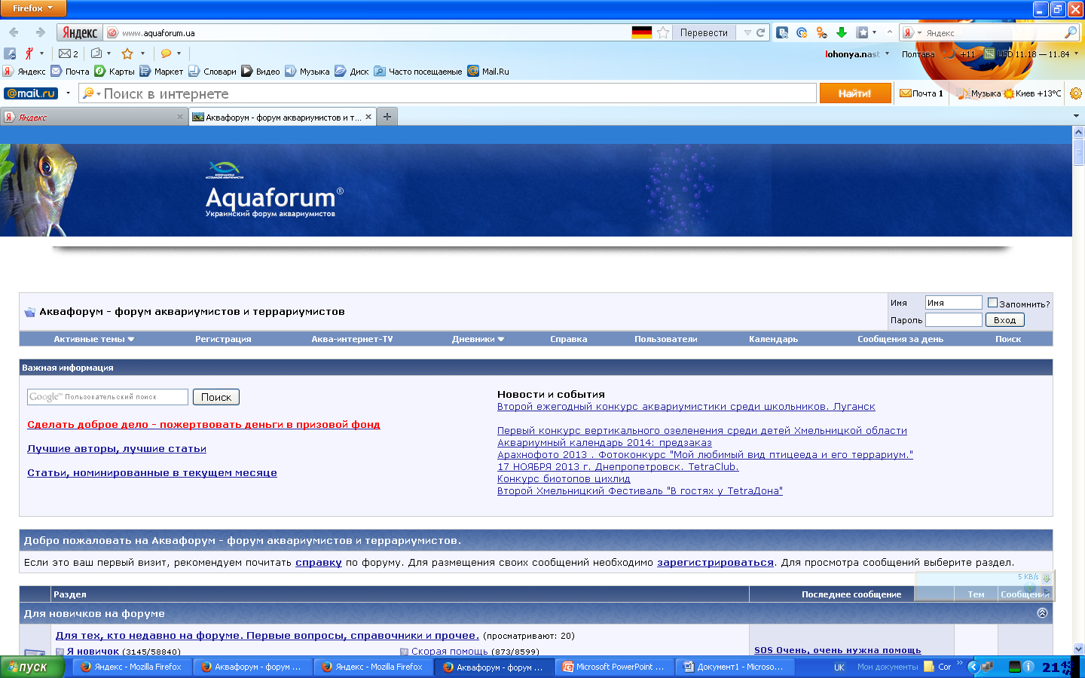
Поняття форуму
Для організації форумів можуть створюватися спеціальні веб-сайти. Наприклад, на сайті Aquaforum (http://aquaforum.kiev.ua ) організований український форум акваріумістів, на сайті ЛітФорум (http://www.litforum.net.ua) – літературний форум.
Для організації форуму може бути надана частина сайта. У такому випадку тематика форуму, як правило, відповідає тематиці веб-сайта.

Slide 5
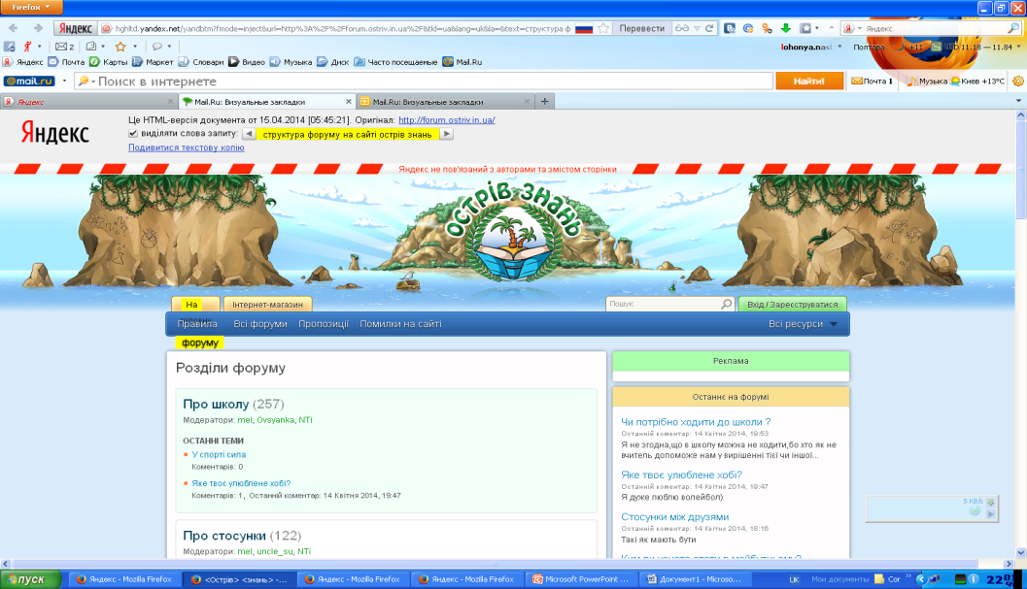
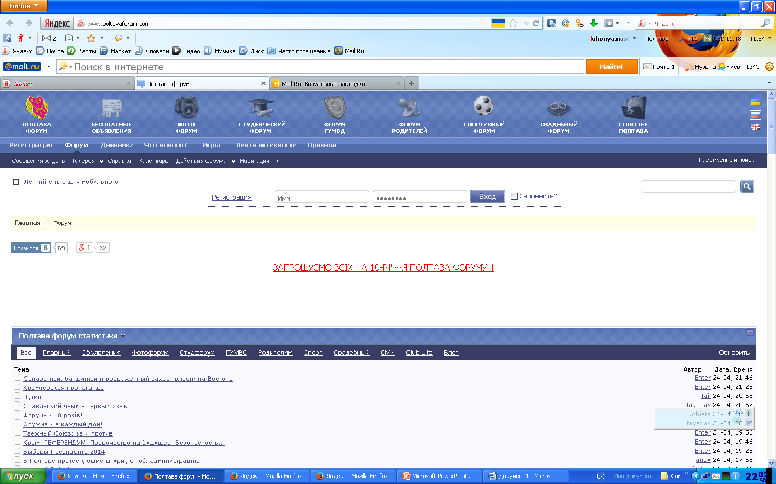
Поняття форуму
Форуми здебільшого мають таку структуру: одна або кілька категорій, які поділяються на розділи. Розділи можуть містити підрозділи і т.д. У розділах або підрозділах визначаються теми, у яких користувачі можуть залишати повідомлення.
У базі даних форуму щодо кожного повідомлення зберігаються такі дані: автор, тема, вміст повідомлення, дата й час додавання. Ланцюжки повідомлень, що є відповідями на повідомлення теми, називають тредом або топіком. Топік може мати лінійний, деревовидний чи комбінований вигляд.

Slide 6

Поняття форуму
Права користувачів на форумах різняться. Так, користувачі з правами адміністраторів створюють категорії, розділи та підрозділи форумів. Користувачі, яким надані права модераторів, слідкують за дотриманням теми обговорення та контролюють виконання правил спілкування на форумі.
Коли користувач уперше потрапляє на форум, йому надається статус Гість (Відвідувач). Більшість форумів вимагають реєстрації. Щойно зареєстровані учасники автоматично включаються в групу Користувачі.

Slide 7

Поняття форуму
На кожному форумі визначені правила для учасників.
Порушенням правил вважається, наприклад, повідомлення, що виходять за межі теми обговорення. Їх позначають офтопік. Флуд – надсилання однакових повідомлень у різні теми одного чи різних розділів. Флейм – образи на адресу когось.
За порушення правил форуму, адміністратори або модератори можуть відредагувати чи видалити повідомлення, обмежити права учасника, тимчасово або остаточно заблокувати доступ учасника до форуму. При цьому вживають термін бан.

Slide 8

Поняття чату
Чат – це телеконференція, що відбувається в реальному часі
Чатом також називають службу Інтернету, що призначена для організації спілкування групи користувачів у режимі реального часу.

Slide 9
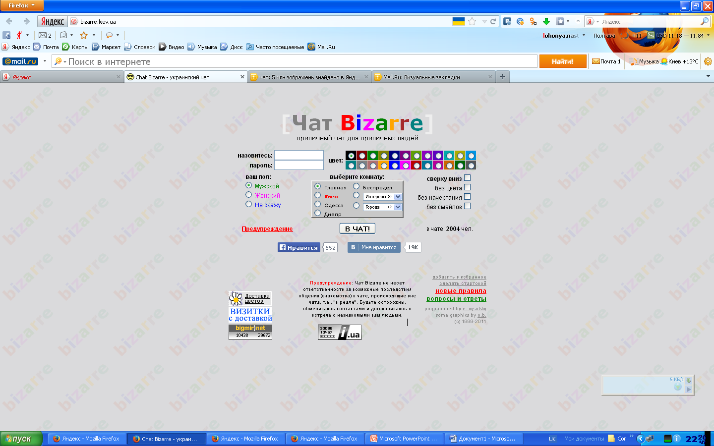
Поняття чату
Спілкування у веб-чаті здійснюється в одній або кількох кімнатах для розмов. Кімнати мають імена, які окреслюють основну тему спілкування. Вибравши кімнату. Користувач уводить своє умовне ім'я (нік) та пароль, після чого отримує доступ до повідомлень інших учасників цього чату.

Slide 10

Поняття чату
У веб-чаті вибрати для себе іншу групу співрозмовників, крім відвідувачів певної кімнати, неможливо. Використовуючи спеціальне програмне забезпечення, наприклад програми миттєвого обміну повідомленнями, можна проводити персональні чати. Для проведення персонального чату можна, наприклад, використвовувати програму миттєвого обміну повідомленнями Skype.

Slide 11

Етикет інтерактивного спілкування
Вітайся зі своїм співрозмовником на початку спілкування. Якщо спілкуєтеся з незнайомою людиною – назвіть себе.
Якщо ви бажаєте поспілкуватися з кимось в режимі реального часу, запитайте в співрозмовника, чи має він на це вільний час.
Намагайтеся не припускатися граматичних помилок.
Ввічливо ставтеся до свого співрозмовника.
Ухиляйтесь від конфліктних ситуацій.
Намагайтеся чітко та лаконічно висловлювати власні думки.

